Slide 1

말기암환자 완화의료사업-가정호스피스 사례
호스피스완화의료서비스를
병원에서 가정으로
대구보훈병원 김 진 웅

Slide 2



목 차
¹
현 황
²
필요성 및 목적
³
사업추진 내용
⁴
사업수행 실적
⁵
사업추진 결과 및 기대효과

Slide 3

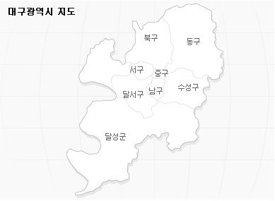

`현 황
대구광역시
면적 : 883.68K㎡
인구 : 2,529,300명
행정구역: 7구 1군

Slide 4
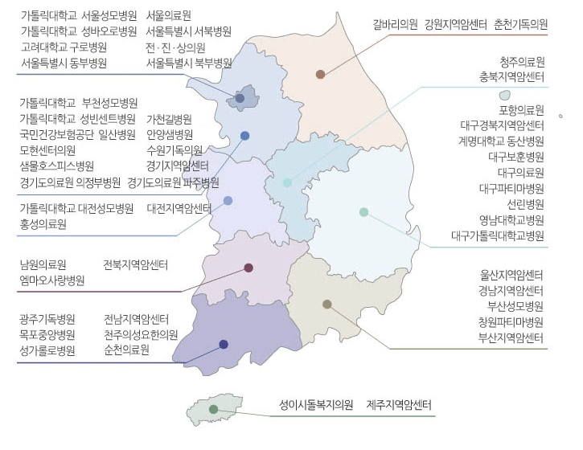
`현 황
대구 경북지역 호스피스 기관 현황
대구지역
암환자완화의료기관 -7개
가정호스피스 제공기관-3개
대구보훈병원
계명대학교 동산의료원
대구파티마병원

Slide 5

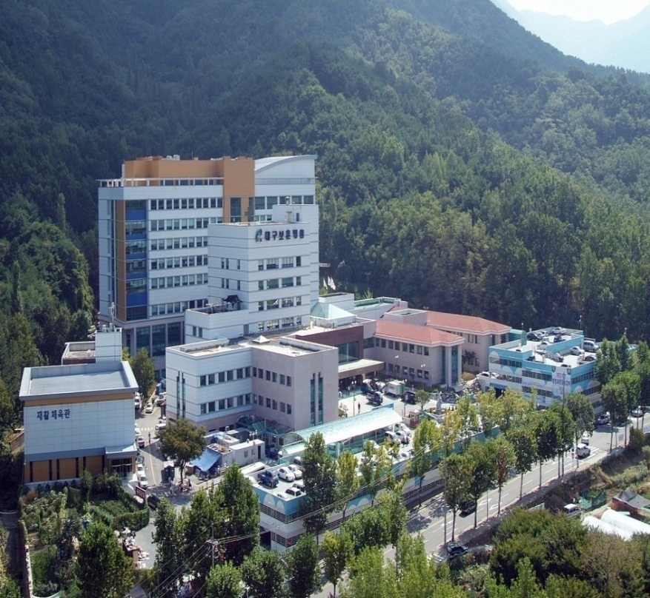
`현 황
대구보훈병원
1. 연 혁
`93. 2 대구보훈병원 준공개원
`07. 11 동관 준공
`08. 11 서관 리모델링 완공
`09. 1 500병상 운영
2. 임 무
애국지사, 상이군경 등 국가유공자 국비진료
국가유공자 유ㆍ가족 및 참전군인 등에 대한 감면진료
고엽제피해자 검진 및 후유증 환자 진료
국가유공자 신체검사 및 일반 지역주민 진료

Slide 6
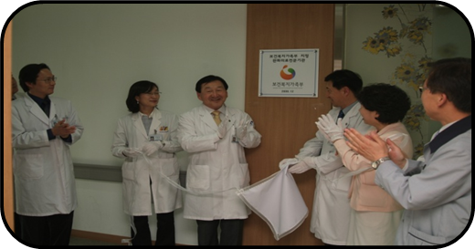
`현 황
대구보훈병원 호스피스
연 혁
`02. 10 호스피스 사업실 마련
전담의사 ,전담간호사 지정
산재형 호스피스 시작
`04. 9 호스피스과 외래 개설
`08. 11 16병상의 완화의료전문병동 오픈
`08. 12 말기암환자 전문의료기관 지정
`09. 1 완화의료전문기관 지원사업 선정
`09. 12 19병상으로 증설 운영
`12. 8 가정호스피스 시작

Slide 7
사업의 필요성
늦은 호스피스 의뢰 시기로 환자와 가족이 양질의
호스피스서비스를 받지 못하는 현실
말기암환자들이 3차 의료기관에서 진료받기를 원함
완화의료기관으로의 의뢰 시기가 늦음
완화의료병동 평균 재원일수 15.1일
본원 완화의료병동 퇴원 환자 중 75.7% 사망으로 퇴원
병동 호스피스 서비스 제공의 한계성
완화의료병동의 운영의 어려움
낮은 완화의료병동 병상(19병상) 가동율(’11년 72.6%, ’12년 80%)

Slide 8
`사업의 필요성
장기재원환자 및 대기환자의 적체에 대한 대안의 필요성
완화의료병동의 효율적 운영
익숙한 환경에서 호스피스를 제공받기를 원함
간병과 퇴원에 대한 부담감
원하는 시기에 입원하기 어려움

Slide 9
`사업 목적
환자가 원하는 곳에서 호스피스를 제공하여 환자와 가족의 삶의 질을 향상
병원과 가정, 지역 사회 연계를 통해 환자가 원하는 곳에서 호스피스 서비스 제공
가정호스피스 프로그램의 확대 실시

Slide 10

`사업 추진 내용
가정호스피스 팀 구성 및 프로그램 계획
가정호스피스 프로그램 제공
지역사회 자원 연계를 통한 다양한 서비스 제공
가정호스피스 홍보 활동

Slide 11
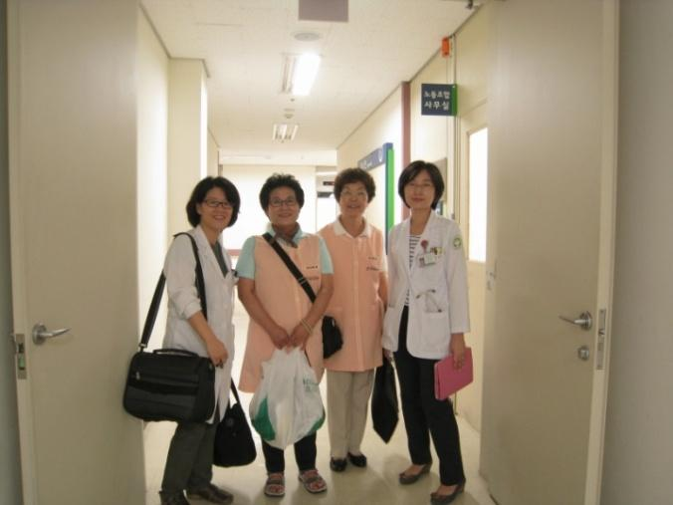
`사업 수행 실적
가정호스피스 팀 구성
의사- 가정의학과장
호스피스전문간호사
호스피스 코디네이터
완화병동 수간호사
자원봉사자
사회복지사
성직자
가정호스피스 의뢰절차
가정의학과 외래
또는 퇴원 시
신청
가정호스피스방문간호사
상담
동의서
작성
가정호스피스 돌봄 제공

Slide 12
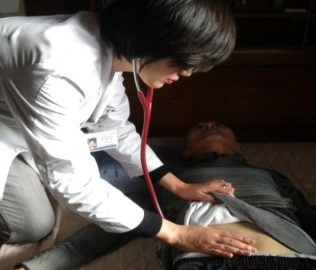
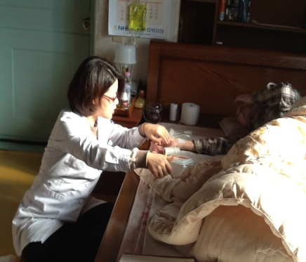
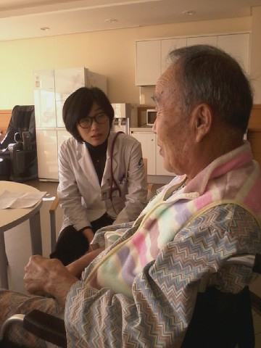
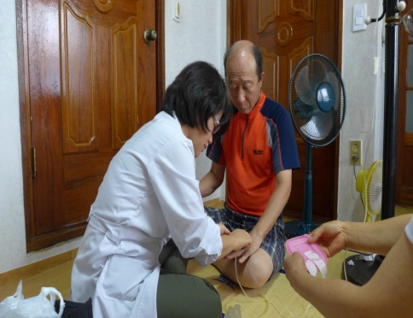
`사업 수행 실적
가정호스피스 돌봄 제공
방문주기 - 주1회, 월 1회 주치의 방문, 24시간 상담과 필요 시 방문
호스피스전문간호사, 자원봉사자 팀으로 방문
필요 시 사회복지사, 코디네이터, 성직자 함께 방문
돌봄 내용
환자상태 사정, 활력징후측정, 통증관리 및 조절, 통증외의 증상조절
혈당검사, 투약을 위한 처방의뢰 및 검사의뢰, 상담 및 교육, 입·퇴원 상담 및 연계,
가사지원, 영적돌봄, 아로마 마사지, 지역자원연계, 이미용 봉사 등 제공

Slide 13
`사업 수행 실적
가정호스피스 프로그램
병동연계프로그램
가정호스피스
프로그램
지역연계 서비스
아로마 마사지
기도
가족 돌봄
성탄행사
어버이날 행사
추석맞이 송편 빚기
생일축하 행사
사진액자,앨범 제작
봄맞이 소풍
풍선요법
암환자 자조모임
이동식변기 지원
주거복지서비스 신청
목욕봉사자 연계
가사지원
간병인 연계

Slide 14
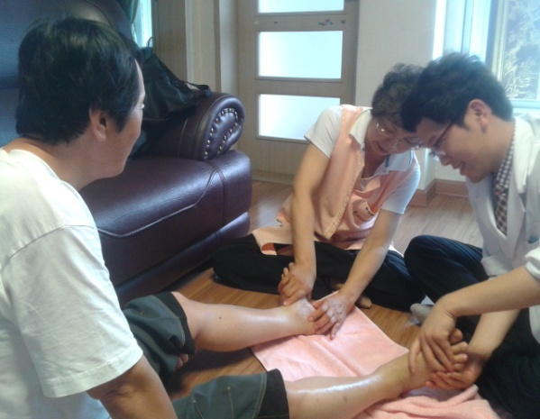
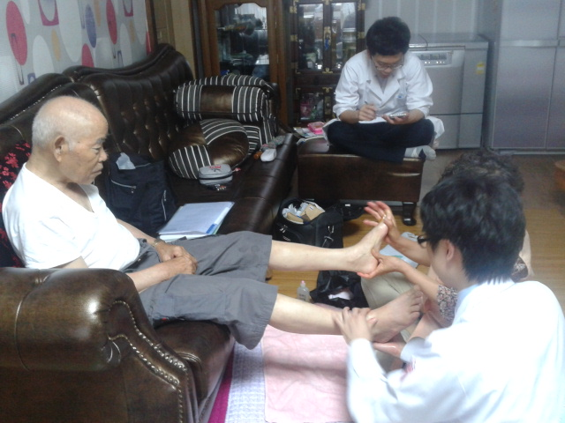
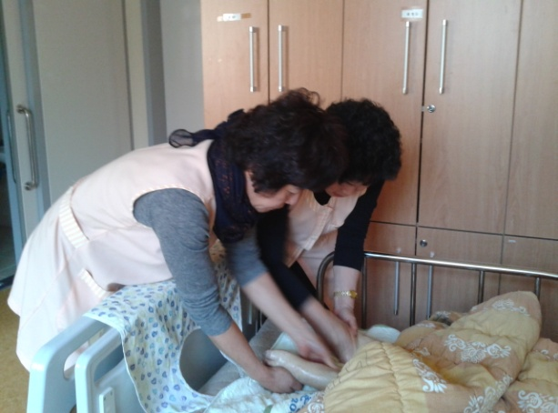
`사업 수행 실적
완화의료병동과 연계한 프로그램 제공
아로마 마사지
방문 시 매회 실시
호호바 오일에 아로마 에센셜 오일을 혼합하여 사용
아로마 마사지의 효능
심신의 안정, 혈액 순환, 피로해소, 피부 간호,
면역력 향상, 신진대사 활성

Slide 15
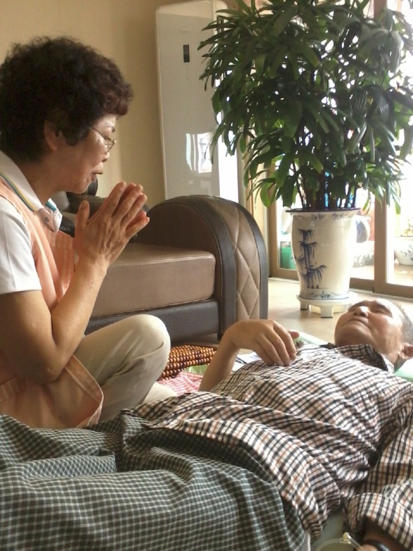
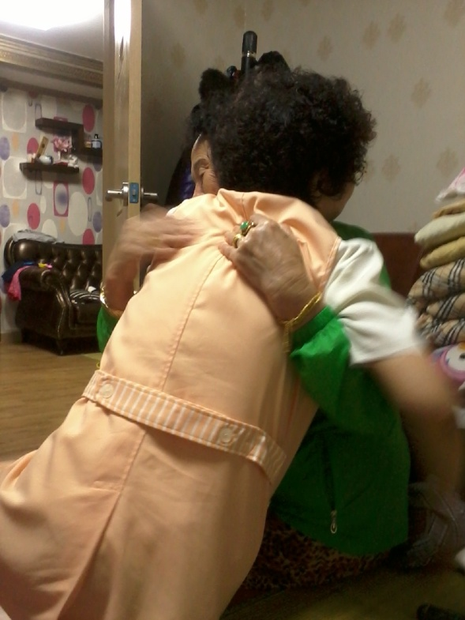
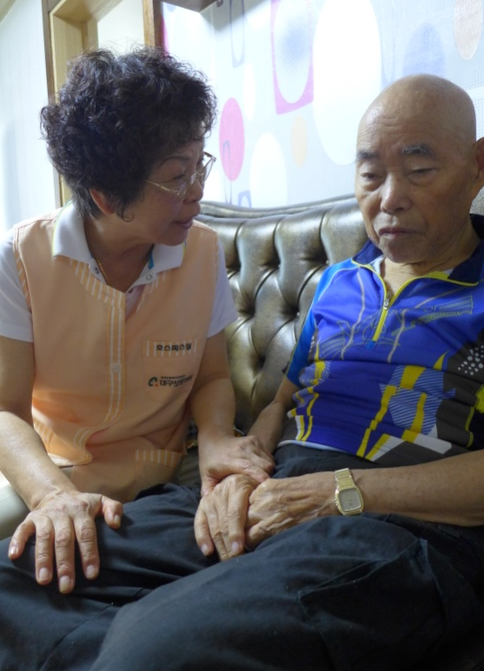
`사업 수행 실적
완화의료병동과 연계한 프로그램 제공
기도
말벗
가족 돌봄

Slide 16
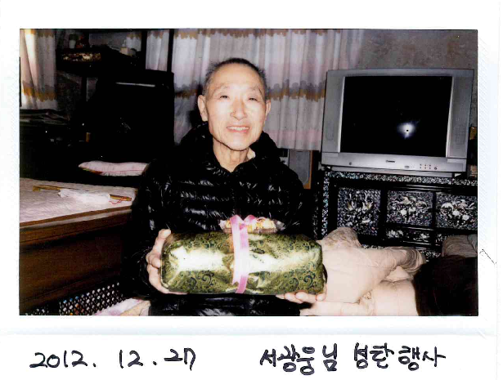
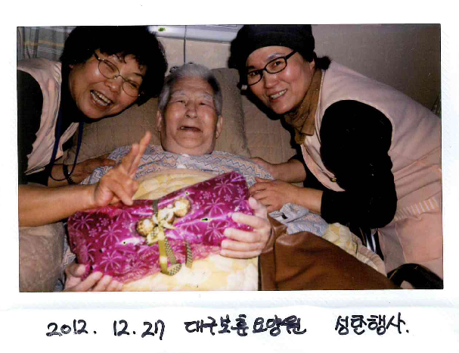
`사업 수행 실적
완화의료병동과 연계한 프로그램 제공
성탄행사
일 시 : 2012. 12. 27
장 소 : 요양원, 가정
대상자 : 4명

Slide 17
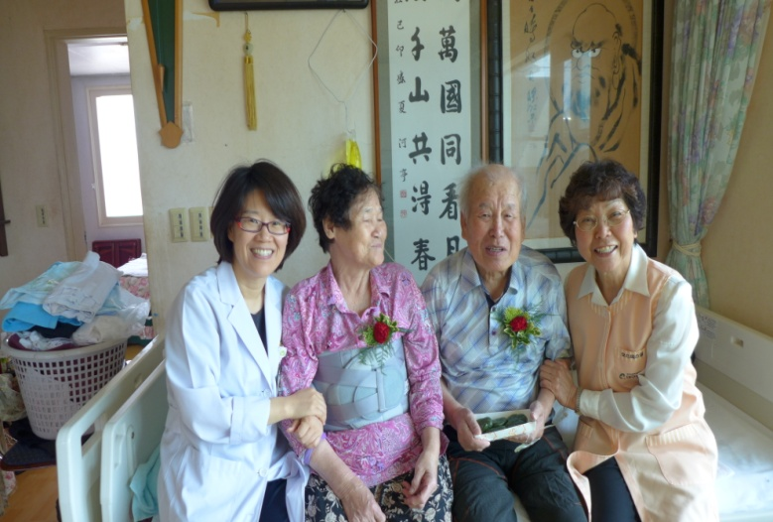
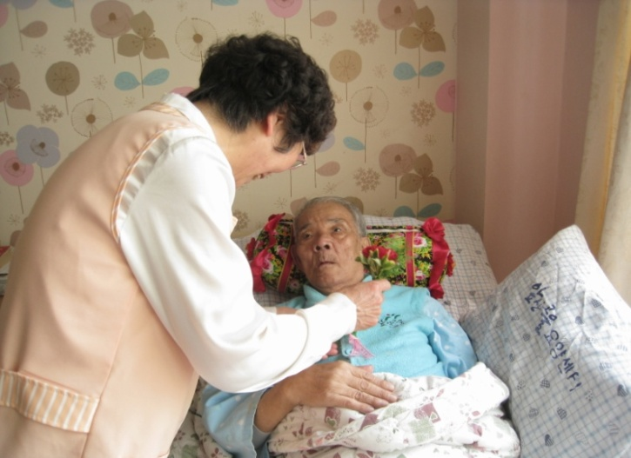
`사업 수행 실적
완화의료병동과 연계한 프로그램 제공
어버이날 행사
일 시 : 2013. 5. 8
장 소 : 가정, 요양원
대 상 : 4명
내 용 : 카네이션 달아드리기 및 떡 선물

Slide 18
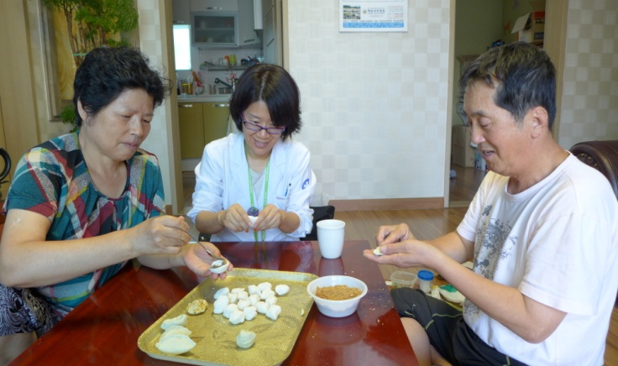
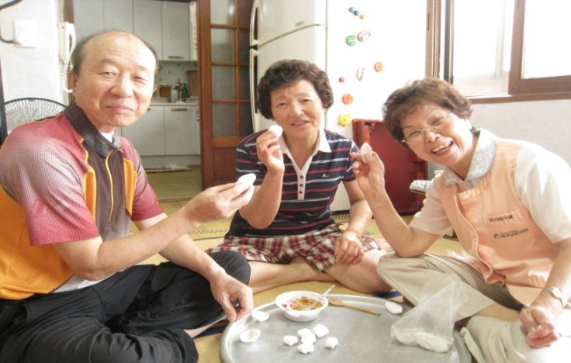
`사업 수행 실적
완화의료병동과 연계한 프로그램 제공
추석맞이 송편 빚기
일 시 : 2013. 9. 17
대상자 : 5명
내 용 : 준비한 송편 재료를 가지고 각 가정을 방문하여
가족과 함께 송편을 빚으면서 명절을 회상

Slide 19

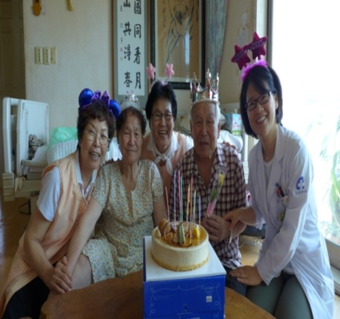
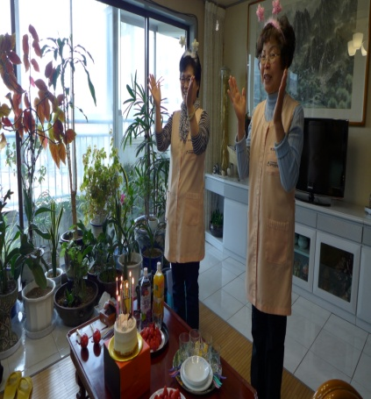
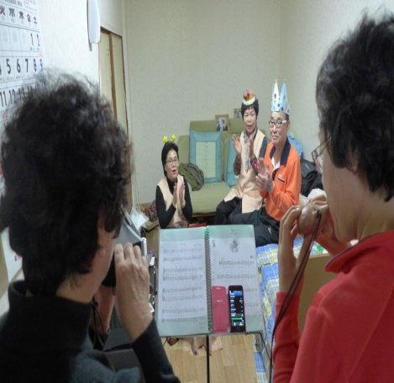
`사업 수행 실적
완화의료병동과 연계한 프로그램 제공
생일 축하 행사
실시횟수 : 3회 (2013. 4. 26/ 5.15/ 8.14)
대 상 자 : 3명
내 용 : 생일케이크와 꽃을 준비

Slide 20
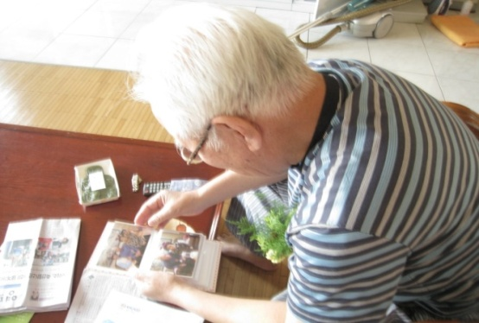
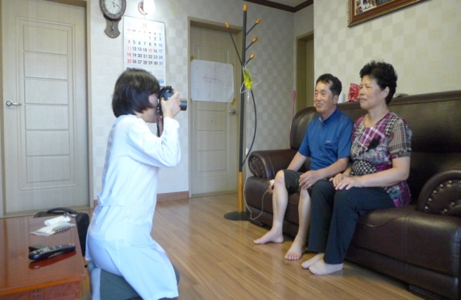
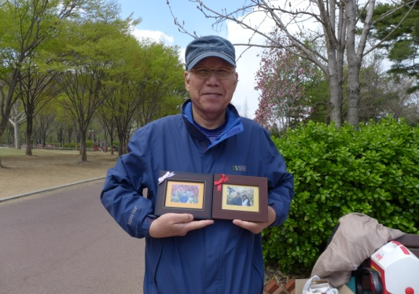
`사업 수행 실적
완화의료병동과 연계한 프로그램 제공
추억 만들기(액자,앨범 제작)
제공인원 : 20명
가족들과 함께하는 즐거운 시간을 담은 사진을
액자와 앨범으로 선물함

Slide 21
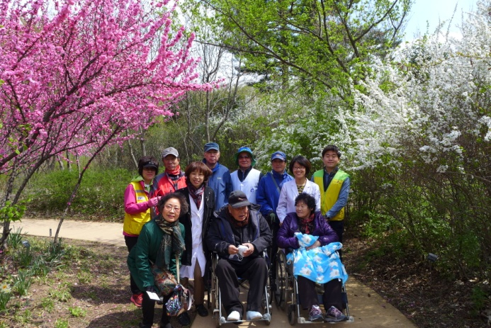
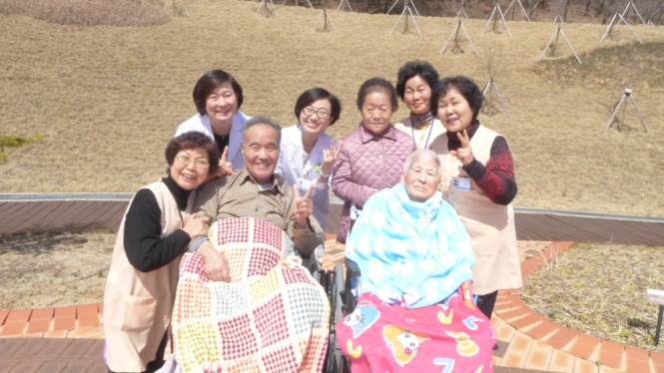
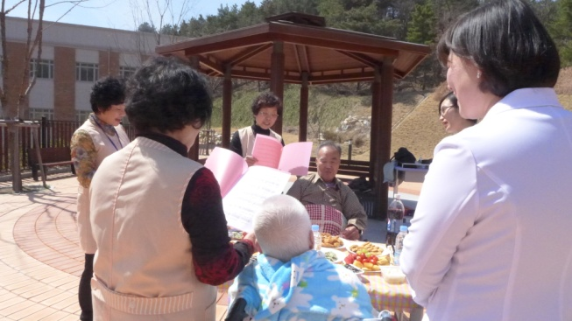
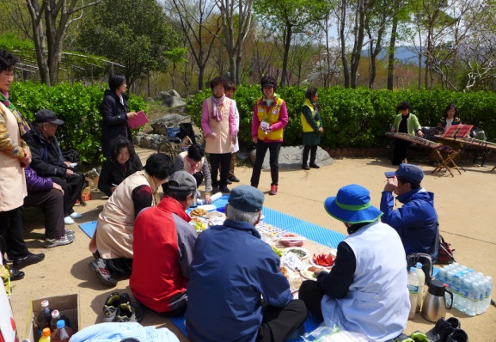
`사업 수행 실적
가정호스피스 프로그램 제공
봄맞이 소풍행사
일 시 : 2013. 3.29 / 4.10
장 소 : 요양원 내 치유정원, 수목원
참석인원 : 30명
내 용 : 산책 및 기념사진 촬영,
위로 공연, 식사

Slide 22
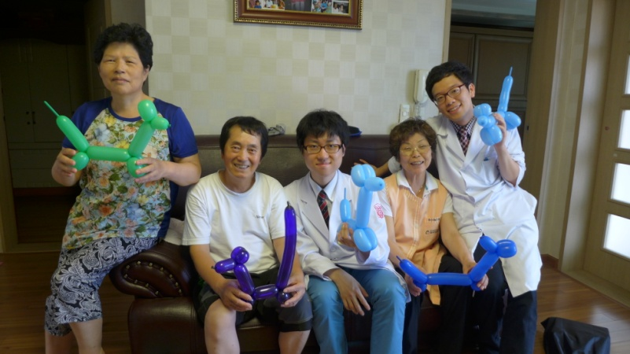
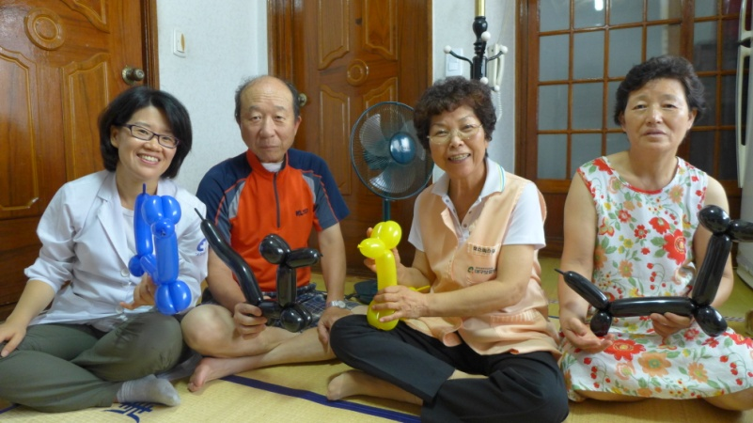
`사업 수행 실적
가정호스피스 프로그램 제공
풍선요법
실시횟수 : 3회 (2013. 7.17/ 8.14)
내 용 : 풍선을 이용하여 나의 감정 표현하기

Slide 23
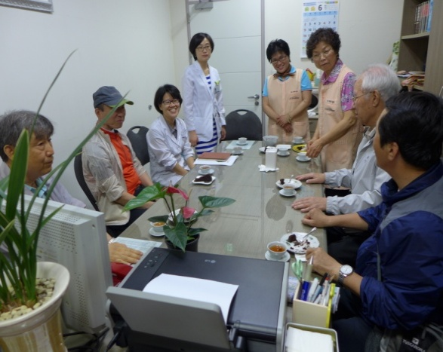
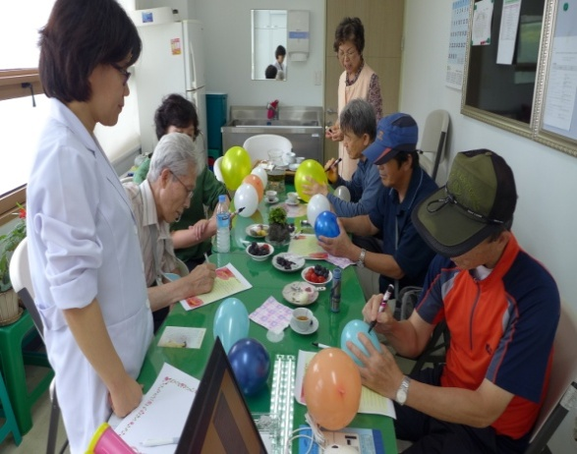
`사업 수행 실적
가정호스피스 프로그램 제공
암환자 자조모임
실시 횟수 : 2회 (2013. 6.9/ 7.18)
장 소 : 완화의료전문병동 내 요법실
참석 인원 : 5명(2회)
내용
- 마음준비 (아로마 향 피우기, 아로마 차 마시기)
- 자기소개
- 프로그램을 통한 표현하기
(풍선, 우울 및 스트레스 측정, 자신에게 편지쓰기 등)
- 느낌 나누기

Slide 24
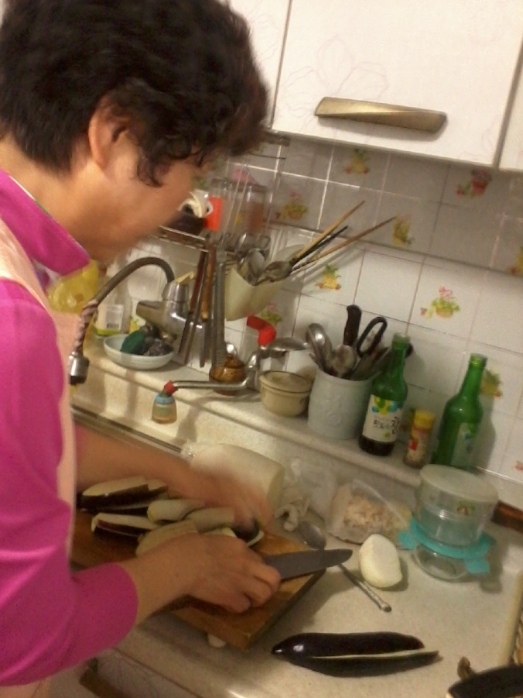
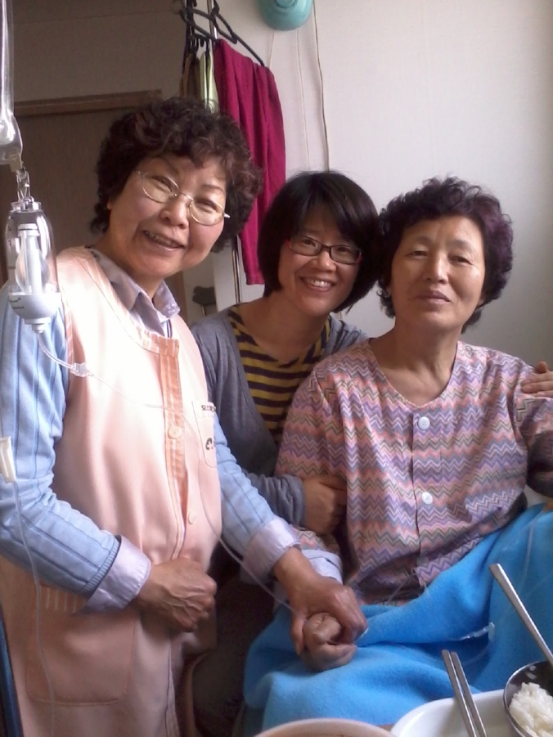
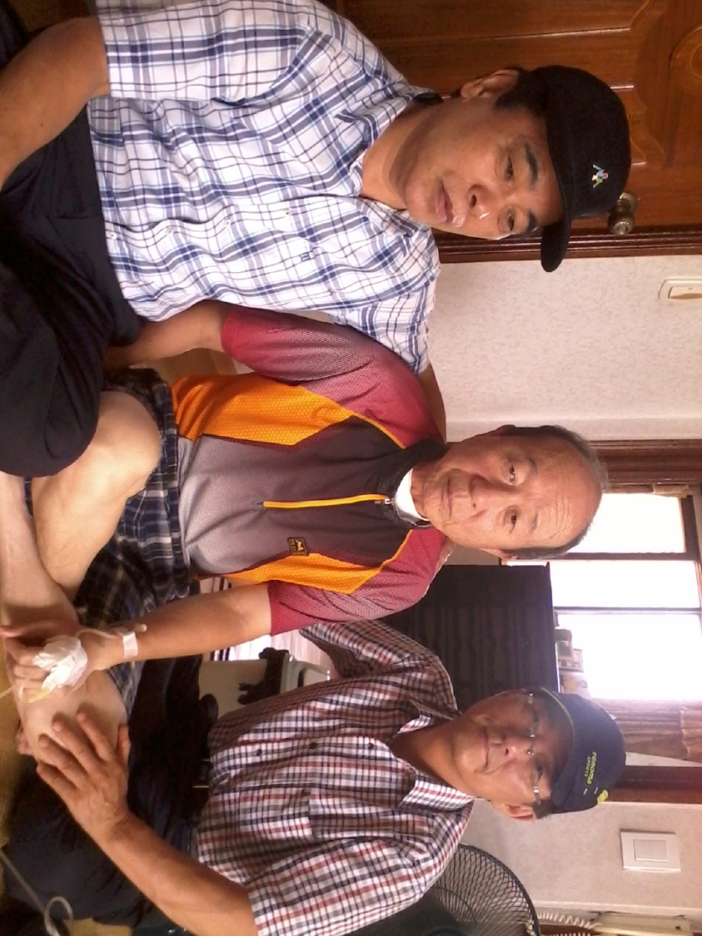
`사업 수행 실적
지역사회자원 연계를 통한 다양한 서비스제공
목욕봉사자 연계
가사지원
간병인 연계

Slide 25
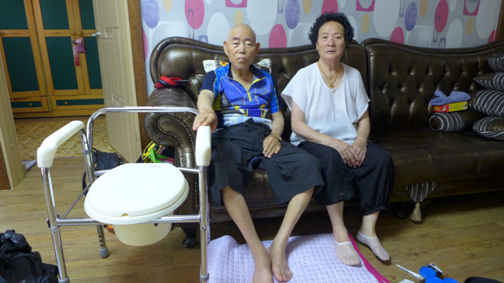
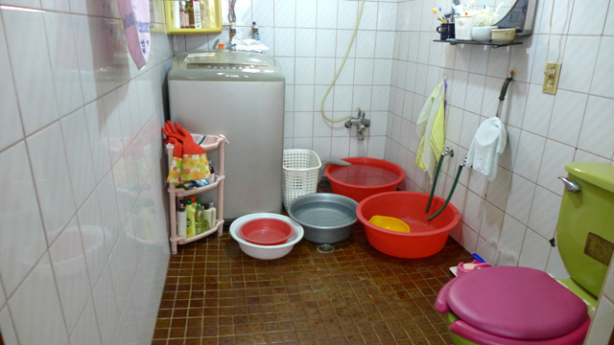
`사업 수행 실적
지역사회자원 연계를 통한 다양한 서비스제공
개조 전
이동식 변기 지원
거동불편환자 위한 환경개선
공단주거복지서비스 신청
- 욕실개조 지원 예정

Slide 26
`사업 수행 실적
가정호스피스 홍보
홍보 활동
자원봉사자 교육
요양원 직원 교육
외래 각과 및 병동 수간호사의 협조요청
홍보동영상 제작
신규자원봉사자교육 , 기관견학, 실습지도 상영
공단 홍보용 사용

Slide 27
`사업 추진 결과
가정호스피스 사업 수행 실적 (2012.8~2013.8)
등록인원 | 방문횟수 | 입원연계 | 퇴원연계 | 사망환자
23 | 394 | 19 | 13 | 9
입원 환자의 요양원 퇴원연계 6건
요양원 환자의 병원 입원연계 10건
가정에서 요양원 입소연계 2건

Slide 28
`사업 추진 결과
완화의료병동 실적 증가(연인원, 병상가동율)
2012년 8월 3,809명에서 2013년 8월 4,331명으로 13.7% 증가
전년대비 82%에서 93.5%로 11.5% 증가

Slide 29
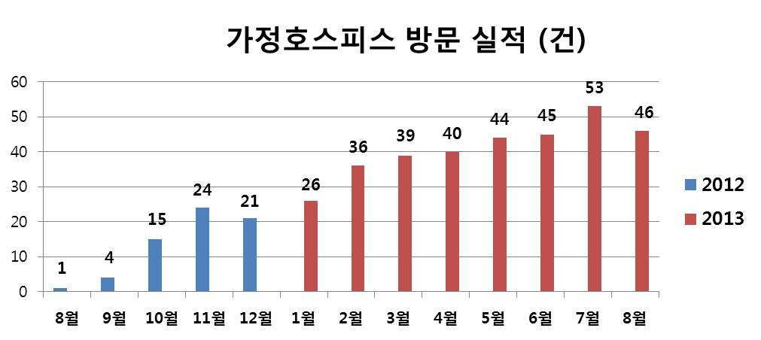
`사업 추진 결과
가정호스피스 실적 증가(방문건수)
2012년 방문을
주1일 실시
2013년 주2일로 늘려서 실시

Slide 30
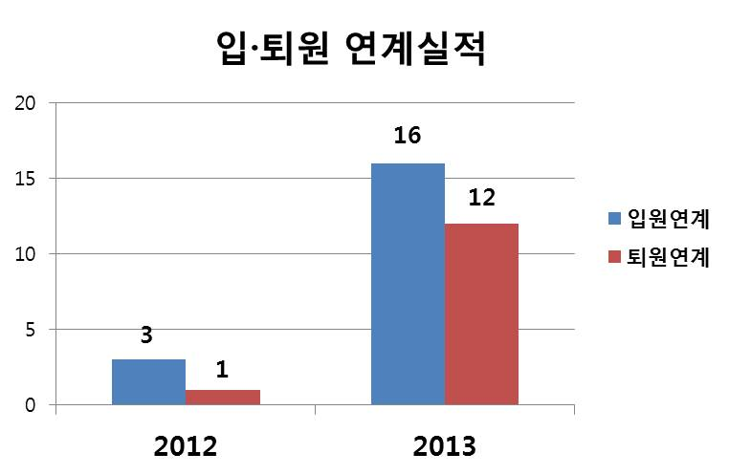
`사업 추진 결과
가정호스피스 실적 증가(입·퇴원 연계)
장기 입원환자의
퇴원 권유
입원 병실 확보로
가정호스피스 대상자의 입원에 대한 부담감을
줄임
장기 입원 환자의 가정 과 요양원으로의 연계
가정호스피스 프로그램 확대 실시

Slide 31
`향후 추진 계획 및 기대효과
병원중심 가정호스피스 운영은
환자가 원하는 곳에 찾아가서 호스피스 돌봄을 제공함으로써
의료사각지대에 있는 재가 암환자와 가족의
삶의 질을 증진 및 의료서비스 만족도 향상
병원과 가정, 요양원 연계를 통해 능동적이고 적극적인
통합의료서비스 구축에 기여
가정호스피스 전담 간호사와 자원봉사자 인력확보를 통해
서비스의 연속성 유지

Slide 32
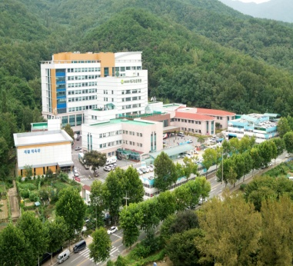
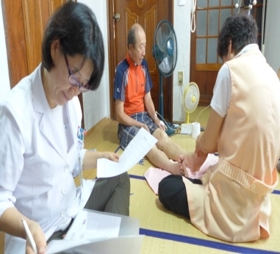
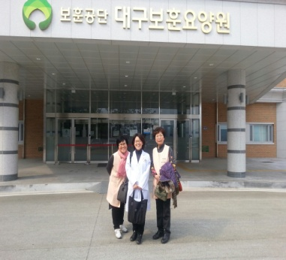
`향후 추진 계획 및 기대효과
보훈병원
외래. 입원 진료
가정호스피스 연계
요양원 연계
입원·외래대기 상담
가정호스피스
사회복지 연계
자원봉사자 연계
요양원 연계
진료대기 관리
입소안내
퇴원 계획
진료의뢰
가정호스피스
서비스
보훈요양원
재가
입소안내
요양서비스
가정호스피스연계
가정호스피스 의뢰

Slide 33

대구보훈병원 전경
감사합니다!

